Slide 1
PHƯƠNG PHÁP DẠY HỌC BẰNG BẢN ĐỒ TƯ DUY
Trình bày: nhóm 4

Slide 2
Tìm hiểu về phương pháp dạy học bản đồ tư duy
Bản đồ tư duy (BĐTD), còn gọi là sơ đồ tư duy, lược đồ tư duy: là PPDH chú trọng đến cơ chế ghi nhớ, dạy cách học, cách tự học nhằm tìm tòi, đào sâu, mở rộng một ý tưởng, hệ thống hóa một chủ đề hay một mạch kiến thức,…bằng cách kết hợp việc sử dụng đồng thời hình ảnh, đường nét màu sắc, chữ viết với sự tư duy tích cực.
BĐTD giúp thể hiện ra bên ngoài cách chân thực mà não bộ chúng ta hoạt động.

Slide 3
Học sinh tự ghi chép kiến thức trên BĐTD bằng từ khóa và ý chính, cụm từ viết tắt và các đường liên kết, ghi chú,…bằng các màu sắc, hình ảnh và chữ viết. Khi tự ghi theo kiểu cách của chính mình, HS sẽ chủ động hơn, tích cực học tập và ghi nhớ bền vững hơn, dễ mở rộng, đào sâu ý tưởng. Mỗi người ghi theo một cách khác nhau, ghi theo cách hiểu của mình, không rập khuôn, máy móc.
Điểm mạnh của BĐTD là kích thích hứng thú và tạo cảm hứng sáng tạo.

Slide 4
- PPDH bằng BĐTD là phương pháp tổ chức cho HS tìm hiểu một vấn đề, thực hiện một nhiệm vụ học tập thông qua việc lập bản đồ tư duy .
- Sử dụng PPDH bằng BĐTD trong dạy kiến thức mới, ôn tập, củng cố, hệ thống hoá và kiểm tra tri thức.
- Trong PPDH này HS tự mình vẽ, viết, thể hiện ra bên ngoài những suy nghĩ, hiểu biết của mình về kiến thức bài học bằng bản đồ tư duy, thông qua đó để chiếm lĩnh kiến thức. GV là người cố vấn, trọng tài, tổ chức cho HS các hoạt động học tập.

Slide 5
QUY TRÌNH THỰC HIỆN
Bước 1 : Lập bản đồ tư duy
HS lập bản đồ tư duy theo nhóm hoặc cá nhân với các gợi ý liên quan đến chủ đề kiến thức của bài học.
Chọn từ trung tâm (hay còn gọi là từ khoá, keyword) là tên của một bài hay một chủ để hay một nội dung kiến thức cần khai thác hoặc là một hình ảnh, hình vẽ mà ta cần phát triển.
Vẽ nhánh cấp 1: Các nhánh cấp 1 chính là các nội dung chính của bài học hay chủ đề đó (hay tên các mục của SGK).
Vẽ nhánh cấp 2,3_{r}... : Các nhánh con cấp 2,3,... là các nhánh con của nhánh 1 trước đó.

Slide 6
Bước 2: Báo cáo, thuyết minh bản đồ tư duy (vừa thiết lập ở bước 1)
Các cụm từ, công thức, hình vẽ,... Trên bản đồ tư duy thường ngắn gọn, các khái niệm, định lí,... thường viết ý chính chưa thành câu, vì vậy cần cho HS thuyết minh một cách đầy đủ.
Một vài HS hoặc đại diện của các nhóm HS lên báo cáo, thuyết minh về bản đồ tư duy mà nhóm mình đã thiết lập. Hoạt động này vừa giúp biết rõ việc hiểu kiến thức của các em vừa là một cách rèn cho các em khả năng thuyết trình trước đông người, giúp các em tự tin hơn, mạnh dạn hơn; đây cũng là một trong những điểm cần rèn luyện của HS nước ta hiện nay.
Bước 3: Thảo luận, chỉnh sửa, hoàn thiện bản đồ tư duy
Tổ chức cho HS thảo luận, bổ sung, chỉnh sửa để hoàn thiện bản đồ tư duy về kiến thức của bài học. GV sẽ là người cố vấn, là trọng tài giúp HS hoàn chỉnh bản đồ tư duy, từ đó dẫn dắt đến kiến thức trọng tâm của bài học.

Slide 7
ƯU ĐIỂM
Kích thích hứng thú học tập của HS.
Kích thích sáng tạo của HS.
Giúp mở rộng ý tưởng, đào sâu kiến thức.
Giúp hệ thống hoá kiến thức.
Giúp ôn tập kiến thức.
Giúp ghi nhớ nhanh, nhớ sâu, nhớ lâu kiến thức.
Dễ phát triển ý tưởng.
Trực quan, dễ nhìn, dễ hiểu, dễ nhớ do nó được thể hiện bởi màu sắc, liên kết, liên hệ giữa các ý của một vấn đề.
Dễ dạy, dễ học, dễ nhớ.
Dễ thực hiện với bất kì điều kiện nào của các nhà trường hiện nay: có thể dùng giấy, bút, phấn, bảng,... hoặc dùng phần mềm vẽ bản đồ tư duy (ứng dụng CNTT). Việc sử dụng phần mềm để vẽ bản đồ tư duy còn có thể liên kết với các file hình ảnh, âm thanh, video,... rất tiện lợi cho GV trong giảng dạy, tăng cường năng lực sáng tạo cho HS.

Slide 8
Hạn chế
Đôi khi mất nhiều thời gian do HS tô, vẽ quá nhiều.
Do mỗi người thể hiện bản đồ tư duy theo cách hiểu và sở thích của riêng mình nên khi nhìn vào bản đồ tư duy của một người khác lập ra thì cảm giác hơi rối mắt và đôi lúc khó hiểu.

Slide 9
MỘT SỐ LƯU Ý
Những điều cần tránh khi thiết lập bản đồ tư duy:
+) Ghi lại nguyên cả đoạn văn dài dòng.
+) Ghi chép quá nhiều ý không cần thiết.
+) Dành quá nhiều thời gian để tô, vẽ.
GV cần khuyến khích, tạo cơ hội cho HS tự viết, vẽ lập bản đồ tư duy và thảo luận nhóm để các em tập dượt phân tích, tổng hợp, so sánh,... rút ra kiến thức; hạn chế việc HS chỉ được xem bản đồ tư duy có tính chất minh hoạ kiến thức. Cần tránh tư tưởng ngại cho HS thực hành, thảo luận vì sợ mất thời gian, sợ lớp học ồn,...

Slide 10
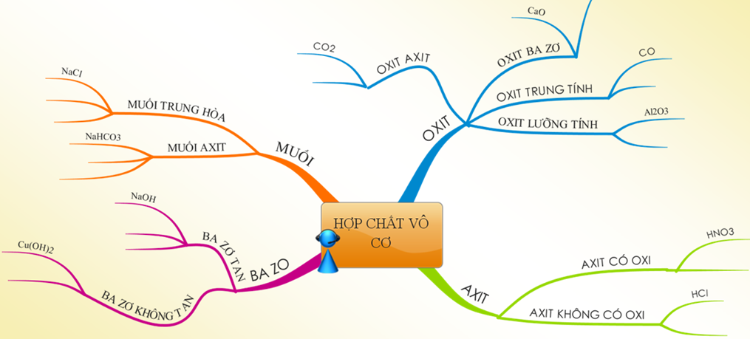
Ví dụ:

Slide 11
